Slide 1
CROQUIS RÉALISÉ À PARTIR DE L’EDC SUR
LA VÉNÉTIE

Slide 2
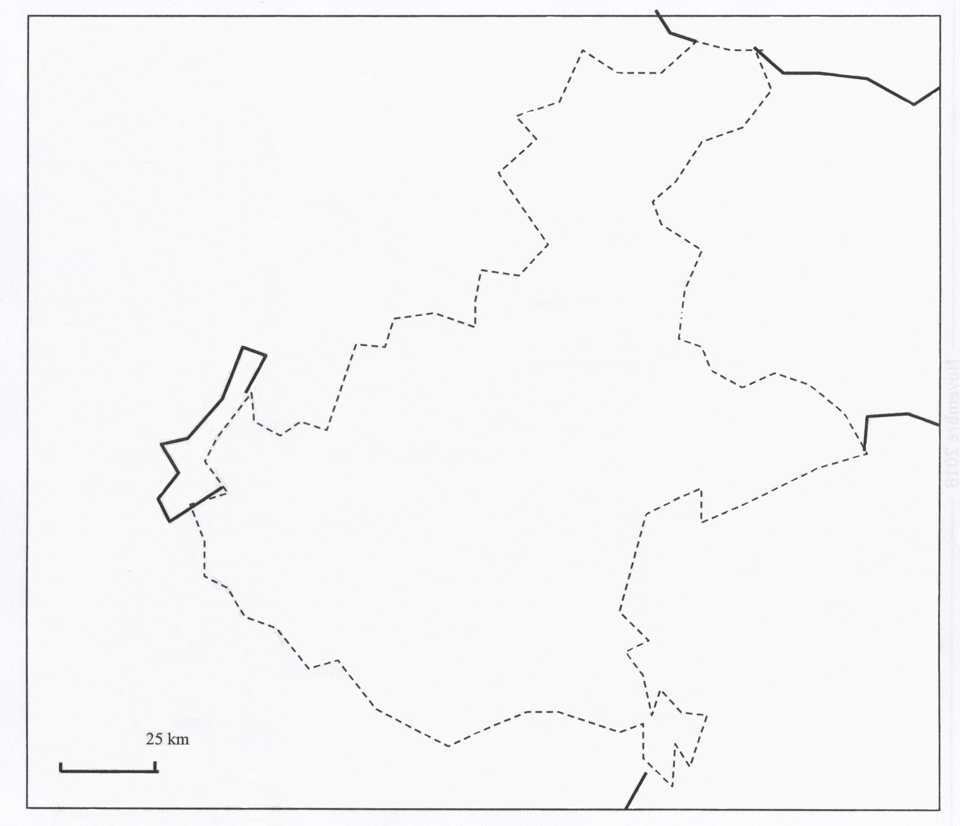

Slide 3
1. Les offres touristiques majeures
2. Un développement touristique territorial très inégal
A. Une excellente accessibilité
A. Un pôle majeur menacé
Aéroport
Espace touristique fort :
Venise et sa lagune aux atouts culturels incomparables
Autoroute
Flux touristiques
Espace pollué et menacé par le tourisme de masse malgré des mesures pour lutter contre le surtourisme
Flux des paquebots de croisière
B. Les formes principales de tourisme
Littoral balnéaire
Départ des Vénitiens
B. Un espace secondaire culturel
Ville culturelle
Espace touristique culturel périphérique
Espace ouvert au tourisme de montagne
diffusion du tourisme
C. Un espace périphérique voué à un tourisme moins massif
Station de sport d’hiver
Espace du tourisme de croisière
Espace dédié à un tourisme plus vert avec l’essor de l’œnotourisme et de l’agritourisme
Parc national des Dolomites

Slide 4
La Vénétie, un territoire au développement touristique inégal
EMILIE-ROMAGNE

Slide 5
1. Les offres touristiques majeures
2. Un développement touristique territorial très inégal
A. Une excellente accessibilité
A. Un pôle majeur menacé
Aéroport
Espace touristique fort :
Venise et sa lagune aux atouts culturels incomparables
Autoroute
Flux touristiques
Espace pollué et menacé par le tourisme de masse malgré des mesures pour lutter contre le surtourisme
Flux des paquebots de croisière
B. Les formes principales de tourisme
Départ des Vénitiens
Littoral balnéaire
B. Un espace secondaire culturel
Ville culturelle
Espace touristique culturel périphérique
Espace ouvert au tourisme de montagne
diffusion du tourisme
Station de sport d’hiver
C. Un espace périphérique voué à un tourisme moins massif
Espace du tourisme de croisière
Espace dédié à un tourisme plus vert avec l’essor de l’œnotourisme et de l’agritourisme
Parc national des Dolomites

Slide 6
La Vénétie, un territoire au développement touristique inégal

Slide 7
1. Les offres touristiques majeures
2. Un développement touristique territorial très inégal
A. Une excellente accessibilité
A. Un pôle majeur menacé
Aéroport
Espace touristique fort :
Venise et sa lagune aux atouts culturels incomparables
Autoroute
Flux touristiques
Espace pollué et menacé par le tourisme de masse malgré des mesures pour lutter contre le surtourisme
Flux des paquebots de croisière
B. Les formes principales de tourisme
Littoral balnéaire
Départ des Vénitiens
B. Un espace secondaire culturel
Ville culturelle
Espace touristique culturel périphérique
Espace ouvert au tourisme de montagne
diffusion du tourisme
C. Un espace périphérique voué à un tourisme moins massif
Station de sport d’hiver
Espace du tourisme de croisière
Espace dédié à un tourisme plus vert avec l’essor de l’œnotourisme et de l’agritourisme
Parc national des Dolomites

Slide 8
La Vénétie, un territoire au développement touristique inégal

Slide 9
1. Les offres touristiques majeures
2. Un développement touristique territorial très inégal
A. Une excellente accessibilité
A. Un pôle majeur menacé
Aéroport
Espace touristique fort :
Venise et sa lagune aux atouts culturels incomparables
Autoroute
Flux touristiques
Espace pollué et menacé par le tourisme de masse malgré des mesures pour lutter contre le surtourisme
Flux des paquebots de croisière
B. Les formes principales de tourisme
---
Départ des Vénitiens
Littoral balnéaire
B. Un espace secondaire culturel
Ville culturelle
Espace touristique culturel périphérique
Espace ouvert au tourisme de montagne
diffusion du tourisme
C. Un espace périphérique voué à un tourisme moins massif
Station de sport d’hiver
Espace du tourisme de croisière
Espace dédié à un tourisme plus vert avec l’essor de l’œnotourisme et de l’agritourisme
Parc national des Dolomites

Slide 10
La Vénétie, un territoire au développement touristique inégal
-----
-----
-----

Slide 11
Il faut maintenant ajouter la nomenclature :
- Les noms des villes et de la station de sports d’hiver
- La provenance des touristes
- Les noms de la mer et du lac
- Les autres régions italiennes

Slide 12
La Vénétie, un territoire au développement touristique inégal
Étrangers
Cortina d’Ampezzo
TRENTIN-HAUT-ADIGE
FRIOUL-VENETIE-JULIENNE
Italiens
Lac de Garde
-----
Trévise
Vicence
-----
Vérone
LOMBARDIE
Padoue
Venise
Mer Adriatique
-----
Étrangers
EMILIE-ROMAGNE
Italiens

Slide 13
La Vénétie, un territoire au développement touristique inégal
Étrangers
Cortina d’Ampezzo
TRENTIN-HAUT-ADIGE
FRIOUL-VENETIE-JULIENNE
Italiens
Lac de Garde
-----
Trévise
Vicence
-----
Vérone
LOMBARDIE
Padoue
Venise
Mer Adriatique
-----
Étrangers
EMILIE-ROMAGNE
Italiens

